Slide 1

кафедра фармакології
ВК 5.5. Побічна дія ліків
Побічні реакції лікарських засобів. Поліпрагмазія, поліфармація. Відсутність ефективності лікарських засобів при їх медичному застосуванні. Лікарські помилки.
Лекція №2
Розробник - проф. Н.І. Волощук

Slide 2
Термінологія
Побічна реакція (ПР) – будь яка небажана негативна реакція, що виникає при використанні ЛЗ в звичайних дозах, рекомендованих для профілактики, діагностики і лікування захворювань, або з метою модифікації фізіологічних функцій організма
Непередбачувана побічна реакція – побічна реакція, характер або тяжкість якої не узгоджується з наявною інформацією про ЛЗ (інструкцією)
Передбачувана побічна реакція – ПР, характер або тяжкість якої узгоджується з наявною інформацією про ЛЗ (інструкцією)

Slide 3
Термінологія (продовження)
Відсутність ефективності лікарського засобу – відсутність сприятливої лікувальної дії препарат на перебіг і тривалість захворювання
Визначена ПР – несприятливий клінічний прояв, що включає також зміни лабораторних показників, які виникають під час використання ЛЗ, але не може бути пояснений наявністю існуючого захворювання або впливом інших факторів і хімічних речовин. Прояви регресують після відміни ЛЗ і виникають при його повторному призначенні.
Вірогідна ПР - несприятливий клінічний прояв, що включає також зміни лабораторних показників, які по часу пов’язані з використанням ЛЗ, але не мають відношення до супутніх захворювань або інших факторів і регресують після відміни НЗ. Реакція на повторне призначення ЛЗ невідома.

Slide 4
Термінологія (продовження)
Можлива ПР - несприятливий клінічний прояв, що включає також зміни лабораторних показників, який по часу пов’язані з використанням ЛЗ, але який можна пояснити наявністю супутніх захворювань або використаннім інших ЛЗ або хімічний речовин. Інформація про реакцію після відміни ЛЗ невідома.
Сумнівна ПР - несприятливий клінічний прояв, що включає також зміни лабораторних показників, який виникає при відмутностсі чіткого зв’язку з часом використання ЛЗ. Існують інші фактори (ЛЗ, захворювання, хімічні речовини), які також можуть бути причиною виникнення ПР.
Умовна ПР – несприятивий клінічний прояв та зміни лабораторних показників, які важко оцінити. Необхідно отримати додаткові дані для оцінки.

Slide 5
Серйозна ПР – будь який клінічний прояв при використанні ЛЗ (незалежно від дозування), який веде до смерті, представляє загрозу життю, вимагає госпіталізації або збільшення терміну госпіталізації, при водить до тривалої або значної непрацездатності або інвалідності або є вродженою аномалію.

Slide 6
Користь – сукупність ступенів позитивного впливу ЛЗ на зменшення тяжкості перебігу або зниження виразності симптомів захворювання і інтенсивності позитивної фармакологічної реакції на введення ЛЗ і її тривалості.
Ризик – сукупність даних, підтверджених причинно-наслідковим зв’язком щодо розвитків ПР ЛЗ внаслідок проявів небезпечних властивостей ЛЗ
Співвідношення «користь/ризик» - співвідношення кількісної і якісної оцінки виявлених факторів позитивного впливу ЛЗ на серйозність і важкість перебігу захворювання у хворих і проявів відомих небезпечних властивостей ЛЗ при його медичному використанні, які погіршують перебіг захворювання або ж причиною розвитку нових шкідливих впливів ЛЗ на організм і якість життя хворого

Slide 7
Класифікація несприятливих побічних реакцій лікарських засобів
Найбільш поширена класифікація, запропонована Grahame Smith D.G. і Aronson K.K., модифікована Rene J. Royer, яка передбачає поділ ПР на чотири типи - А, В, С, D.
Реакції типу А - 75% всіх побічних ефектів
Реакції типу В – більше 20% всіх ускладнень
Реакції типу С і D – менше 5% всіх ускладнень

Slide 8
Тип А - всі дозозалежні реакції, пов’язані з фармакодинамічними або фармакокінетичними характеристиками ЛЗ: надлишковий терапевтичний ефект, побічні ефекти (фармакологічні та токсичні), вторинні ефекти
Дозозалежні несприятливі ПР, обумовлюються хворобами печінки, нирок, серця, щитовидної залози. Змінюється фармакокінетику ЛЗ, збільшується або зменшується елімінація
Фармакологічні побічні ефекти - обумовлені дію ЛЗ на певні рецептори: β-блокатори- брозроспазм, ізадрин – тахікардія.
Токсичні побічні ефекти– внаслідок передозування або індивідуального метаболізму, вузького терапевтичного індексу (цитотостатики, стрептоміцин)
Вторинні ефекти – дисбактеріоз після антибіотиків, кандидоз, генералізація інфекції після глюкокортикоїдів

Slide 9
Тип В – незалежні від дози реакції – імуноалергічні, невідомого механізму (до 25% всіх ПР). Мають високу летальність, незалежно від шляхів введення ЛЗ.
Імуноалергічні реакції – алергія на препарат або реакції гіперчутливості у відповідь на взаємодію антигена з антитілом.
Особливості алергічних реакцій: відсутність зв’язку з очікуваною дією; наявність інтервалу між дією ЛЗ і появлю пізніше ПР; незалежність від дози; подібність до симптомів захворювання (астма, висипки і ін.).
Фактори, що провокують алергію: великі молекули ЛЗ, або сполучення з білками; генетичні фактори (астма, екзема).

Slide 10
Розрізняють 4 механізми розвитку алергії
Реакції І типу – анафілаксія, кропивниця, риніт, бронхіальна астма, ангіоневротичний набряк. (пеніциліни, стрептоміцин, місцеві анестетики, рентгеноконтрастні йод-вмісні речовини).
Реакції ІІ типу – цитотоксичні – лізис клітини: дигоксин, цефалоспорини, хінідин, рифампіцин
Реакції ІІІ типу – імунокомплексні – зв’язування з білками: лихоманка, артрит, збільшення лімфовузлів, висипання. Препарати: антитиреоїдні, сульфаніламіди, пеніцилін, деякі НПЗЗ
Реакції IV типу – уповільнення гіперчутливості – віддалені у часі, викликають препарати місцевої дії (антибіотики, протигрибкові, місцеві анестетики, аспірин, індометацин, ібупрофен)

Slide 11
Тип С – ефекти тривалого застосування, напр. толерантність, ефект відміни, розвиток залежності, кумулятивні і ефекти пригнічення виробки гормонів. Реакції типу С – серйозні порушення, часто необоротні та утруднені у виявленні.
Синдром відміни спостерігається при тривалому застосуванні і формуванні адаптивних змін в організмі (відміна барбітуратів, бензодіазепінів – порушення сну, відміна β-блокаторів – різне підвищення тиску, відміна антикоагулянтів – тромбози).
При лікарській залежності препарати включаються в обмінні процеси, що приводить до фізичної і психічної залежності (наркотики, алкоголь, психотропи). Абстинентний синдром.
Пригнічення вироблення гормонів – при застосуванні глюкокортикоїдів.
Кумулятивні ефекти (матеріальні та функціональні).

Slide 12
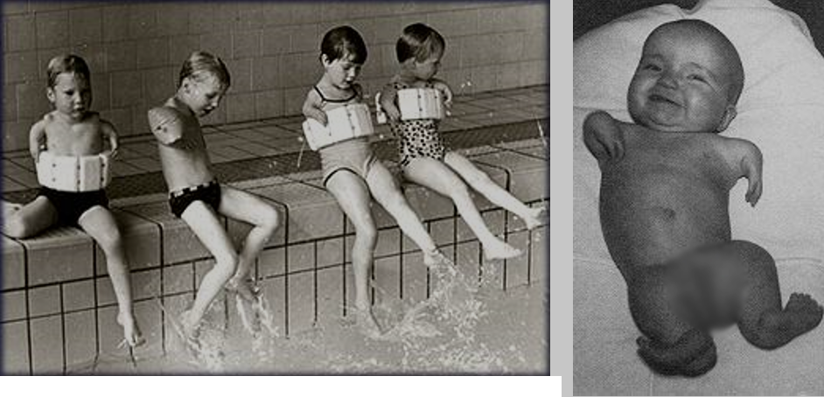
Тип D – відстрочені реакції: порушення репродуктив-ної функції, мутагенні, тератогенні, канцерогенні ефекти.
Канцерогенний і мутагенний ефект викликають цитостатики (циклофосфамід та ін.).
Тератогенний ефект – дія ЛЗ на плід в термін від 3 тижнів до 4-х місяців. В цей період проходить органогенез. (Протиепілептичні, протитуберкульозні ЛЗ, протидіабетичні, високі дози віт. А і D. Талідомід.

Slide 13
Критерії оцінки частоти розвитку ПР ЛЗ
більше 10% - дуже часті
1-10% - часті
0,1-1% - нечасті
0,01-0,1% - рідкі
Менше 0,01% - рідкісні

Slide 14
Реакції, що виникають при сумісному прийомі лікарських засобів

Slide 15
У медичній практиці для лікування того чи іншого захворювання часто призначають декілька препаратів з метою вплинути на різні ланки патологічного процесу, що дозволяє досягти кращих результатів.
Комбіноване використання лікарських засобів має ряд переваг порівняно з монотерапією і, в першу чергу, це підвищення терапевтичного ефекту, скорочення терміну лікування і запобігання ускладненням.
Зміни,що виникають в результаті взаємодії лікарських засобів при одномоментному або послідовному їх застосуванні, реалізуються у вигляді різних ефектів, які призводять до змін фармакодинамічної дії лікарських препаратів.

Slide 16
Прикладом частого комбінованого застосування лікарських засобів є терапія артеріальної гіпертензії.
Так у випадку неефективності монотерапії не слід збільшувати дозу до максимальної, оскільки це підвищує вірогідність побічних ефектів, а краще застосувати комбінацію двох, а при необхідності - трьох препаратів, одним із яких має бути діуретик у малих дозах.
Комбінована терапія може застосовуватись як у вигляді двох і більше окремих препаратів, так і у вигляді фіксованої комбінації.
ACE-inhibitor (АРАІІ) + Diuretic
Са⁺⁺ channel blocker + ACE-inhibitor

Slide 17
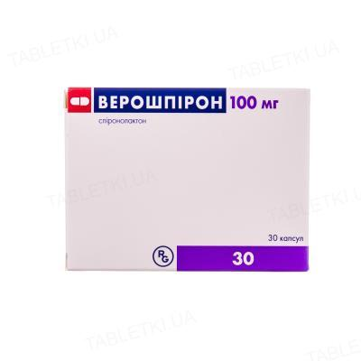
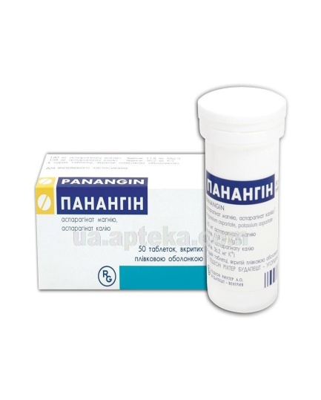
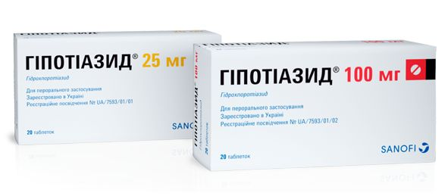
Іноді лікарські засоби комбінують для послаблення небажаних ефектів самої фармакотерапії або з метою їх запобігання.
Наприклад, за тривалого застосування тіазидних сечогінних засобів для відновлення рівня калію, призначають відповідні препарати (наприклад, панангін) або комбінують їх з калійзберігаючими діуретиками.

Slide 18
Комбіноване застосування лікарських засобів має бути теоретично обгрунтовано. При комбінованій терапії між лікарськими засобами може виникати взаємодія, що змінює кінцевий фармакологічний ефект. Взаємодія лікарських речовин в організмі може проходити на фармакодинамічному та фармакокінетичному рівнях. Розрізняють фармацевтичну і фармакологічну взаємодію лікарських речовин

Slide 19
Фармакологічна взаємодія може виявлятися взаємодією на рівні транспорту, розподілу, біотрансформації та виведення лікарських речовин – фармакокінетична, або на рівні специфічного ефекту - фармакодинамічна.

Slide 20
Фармакокінетична взаємодія ЛЗ може проявлятися на різних рівнях:
Всмоктування •
Зміни абсорбції можуть бути викликані зв’язуванням препарату в просвіті кишки, прискоренням або уповільненням перистальтики та зміною pH вмісту кишки.
Зв’язування препаратів у просвіті кишки може відбуватися тоді, коли препарат приймають разом з іншими лікарськими засобами, що мають здатність інактивувати будь-які сполуки, зокрема з активованим вугіллям та антацидами, оскільки ці речовини мають велику площу поверхні й обволікають стінку кишки

Slide 21
Якщо моторика травного каналу ще більше прискорюється, то препарати проходять по ньому так швидко, що може настати різке зниження їх всмоктування та біодоступності.
Моторику ШКТ можуть посилювати метоклопрамід, електролітні розчини багатоатомних спиртів, цизаприд (мотиліум) та еритроміцин. Протилежна дія – подовження часу спорожнення шлунка – призведе до уповільнення всмоктування більшості ентеральних препаратів. Прикладом препаратів, що можуть викликати подібний ефект, є анти­холінергічні речовини та наркотичні анальгетики.

Slide 22
Ступінь всмоктування може змінюватися при змінах моторики в тому випадку, якщо препарат погано всмоктується та погано розчиняється у рідинах, що містяться в ШКТ. У цьому разі уповільнення моторики може призвести до того, що препарат сильніше розчиняється і досягає місця всмоктування (тонкої кишки) в розчиненому вигляді, що підвищує його біодоступність.

Slide 23
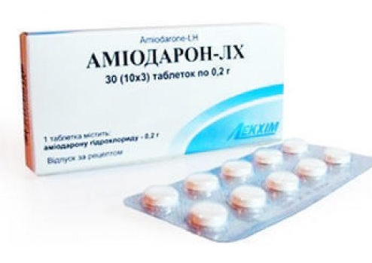
Розподіл -
взаємодія ЛЗ на цьому етапі обумовлена їх здатністю зв'язуватися з білками крові. При цьому можлива конкуренція за зв'язок з білком, що призводить до збільшення фармакологічно активної (вільної) форми ЛЗ - учасника комбінації. У цій формі ЛЗ або скоріше піддається метаболізму і екскреції з організму, або надає більш виражену фармакологічну дію.
Наприклад, аміодарон може активно конкурувати за місця зв'язування на альбуминах з дигітоксином.

Slide 24
Метаболізм
Проблема взаємодії лікарських речовин на етапі метаболічних перетворень пов'язана з їх здатністю індукувати або інгібувати активність ферментів печінки.
Індукція ферментів (внаслідок застосування барбітуратів, рифампіцину та ін.) може призводити до більш виражених взаємодій із варфарином, циклоспорином, глюкокортикоїдами, кетоконазолом, теофіліном, хінідином, дигітоксином і верапамілом, що потребує пильного спостереження за пацієнтом і частої корекції доз препарату.

Slide 25
Якщо речовина пригнічує цитохром, то вона змінює і метаболізм препарату.
Цей ефект полягає в подовженні часу напіввиведення ліків і, відповідно, підвищенні їхньої концентрації. Чим вища доза інгібітора, тим швидше настає його дія і тим більше вона виражена.
Інгібування взагалі розвивається швидше, ніж індукція, зазвичай його можна зареєструвати вже через 24 години від моменту призначення інгібіторів.
Оскільки ізоформи ферментів відрізняються за генами, залежно від навколишнього середовища, віку людини та наявних захворювань при впливі одного й того самого інгібітора ступінь пригнічення активності фермента у різних пацієнтів може варіювати.

Slide 26
Екскреція
Взаємодія між ЛЗ при виведенні їх з організму пов'язана зі зміною ступеня реабсорбції слабокислих і слаболужних ЛЗ в ниркових канальцях. Вона залежить від ступеня їх іонізації: чим вище ступінь іонізації, тим в меншій мірі протікає процес реабсорбції. А іонізація ЛЗ залежить від рН середовища. Так, зниження рН призводить до прискорення виведення слаболужних, а підвищення - слабокислих ЛЗ.

Slide 27
Фармакодинамічна взаємодія - це взаємодія ЛЗ коли один з них змінює процес генерації та реалізації фармакологічного ефекту іншого.
Фармакодинамічна взаємодія
Синергізм Антагонізм.
(грец. synergeia — сприяння, співучасть)
(грец. аnti — проти, протилежний + agon — протиборство, суперництво)

Slide 28
СИНЕРГІЗМ ЛІКАРСЬКИХ РЕЧОВИН - наслідок дії спільного використання лікарських речовин, що проявляється в сумації або потенціюванні ефекту окремо взятих речовин.
Спостерігається при одночасному або послідовному використанні лікарських речовин. Синергізм лікарських речовин розглядається як адитивний, якщо кінцевий ефект дорівнює сумарному ефекту кожного з компонентів комбінації лікарських речовин (сумація ефектів). Якщо речовини, що комбінуються, позначити буквами А і Б, а їх дію (умовно) -1, то сумарний ефект можна виразити так:

Slide 29
Коли лікарські речовини викликають спільний ефект, що перевершує суму ефектів кожної речовини окремо, кінцевий результат оцінюється як потенційований синергізм (англ. potentiate — посилювати).
Ефект потенціювання характерний для непрямого синергізму, коли речовини мають неоднаковий механізм дії, впливаючи на різні рецептори.
Цей ефект часто використовують у клінічній практиці, наприклад під час проведення деяких видів знеболювання (нейролептанальгезії), коли застосовують дроперидол з фентанілом, нейролептики – з засобами для наркозу, антибіотики – з сульфаніламідами.

Slide 30

Антагонізм
Фізичний
Хімічний
Фармакологічний
Прямий
Конкурентний
Неконкурентний
Непрямий
Двобічний
Однобічний

Slide 31
Антагонізм – (грец. аnti — проти, протилежний + agon — протиборство, суперництво). Вид взаємодії лікарських речовин в організмі, внаслідок якої ефекти однієї з них (чи обох) зменшуються або втрачаються.
У свою чергу, виділяють
фізичний антагонізм - виникає внаслідок адсорбції речовин на поверхні різних адсорбентів, напр. у разі використання активованого вугілля при глікозидній інтоксикації;
хімічний — між речовинами відбуваються хімічні реакції з утворенням фармакологічно неактивних сполук, напр. при отруєнні солями важких металів як антидот застосовують унітіол або трилон
фізіологічний (функціональний) — реалізується лише через функціональні системи організму. Залежно від характеру біосубстрату, з яким відбувається взаємодія, фізіологічний антагонізм може бути прямим і непрямим

Slide 32
Прямий функціональний антагонізм - проявляється у разі дії лікарських речовин на одні й ті ж рецептори, але у прямо протилежному напрямку (наприклад М-холіноблокатор атропін і М-холиноміметик пілокарпін конкурують за зв'язок з М-холінорецепторами; антагоніст бензодіазепінових рецепторів флумазеніл може дуже швидко зняти пригнічення ЦНС, викликане діазепамом. Таким же чином антагоніст опіоїдних рецепторів налоксон ліквідує дію морфіну).
Конкуренція за специфічні рецептори залежить від часу напівжиття, афінітету та дози лікарських речовин.

Slide 33
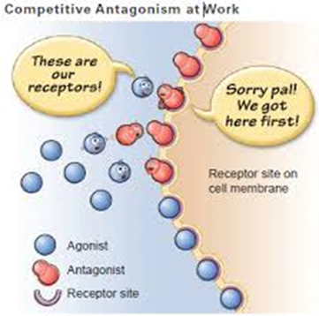

Slide 34
Неконкурентний прямий виникає, коли речовини впливають на різні ділянки рецептора. При цьому антагоніст діє поза активним центром рецептора — алостерично (грец. аllos — інший + stereos — просторовий);
Наприклад: курареподібні препарати ( «Тубокурарин», «Дітілін») впливають на скелетні м'язи через холінорецептори, при цьому вони усувають судоми, які є побічною дією стрихніну на нейрони спинного мозку.
Непрямий функціональний - однотипна дія кількох речовин на різні рецепторні структури, що виконують протилежні функції
(Наприклад, напад бронхіальної астми, пов’язаний зі спазмом гладких м’язів бронхів, що був спричинений дією гістаміну, серотоніну тощо на відповідні рецептори, можна купірувати застосуванням β2- адреноміметиків, які викликають бронходилятацію, вплив на око холіно - й адреноміметиків )

Slide 35
Наприклад, при тяжкому отруєнні снодійними препаратами вводять аналептики (бемегрид та ін.) у високих дозах, які значно перевищують найвищі дози. Однак при цьому не виникає отруєння аналептиками, оскільки між цими препаратами, з яких один пригнічує, а інший стимулює ЦНС, виникає двобічний антагонізм.
Однобічний антагонізм відбувається, коли дія однієї речовини замінює дію іншої, але не навпаки. Наприклад, тіазидні діуретики зменшують гіпоглікемічну дію похідних сульфанілсечовини.
Антагонізм, як вид взаємодії лікарських речовин, широко використовується для усунення їх негативної дії, а також при отруєннях.

Slide 36
Реакція організму на повторне введення лікарських речовин.
Гіпореактивність - знижена реакція організму на лікарські засоби - звикання - проявляється толерантністю або тахіфілаксією.
Гіперреактивність - підвищена реакція організму, проявляється алергією, сенсибілізацією та ідіосинкразією.
При повторному введенні лікарських засобів можуть розвиватись особливі стани - лікарська залежність і кумуляція.

Slide 37
Звикання (толерантність, від лат. tolerantia - терплячість) - це зниження чутливості до препарату після його повторного введення, що потребує збільшення дози для того, щоб викликати ефект тієї самої інтенсивності, що раніше після введення меншої дози.
Тахіфілаксія (грец. tachys - швидкий і phylaxis - захист) - швидке зниження ефективності засобу після повторного введення, що розвивається протягом часу від кількох хвилин до однієї доби
Властивість викликати звикання мають снодійні засоби (особливо похідні барбітурової кислоти), транквілізатори, наркотичні анальгетики, проносні засоби та ін. До речовин, подібних за хімічною будовою, можливе перехресне звикання (морфін, промедол).

Slide 38
Кумуляція (лат. cumulatio ~ збільшення, нагромадження) - може бути викликана накопиченням в організмі активної речовини (матеріальна кумуляція) або сумацією її ефектів (функціональна кумуляція).
Матеріальна кумуляція - виникає після повторного введення лікарських речовин, що повільно елімінують. Часте введення призводить до накопичення і створення високої концентрації речовини в крові й тканинах, що супроводжується посиленням ефекту, аж до розвитку інтоксикації. Повільно виводяться з організму внаслідок міцного зв'язку з білками плазми крові деякі серцеві глікозиди (наприклад, дигітоксин), препарати йоду, брому.

Slide 39
Функціональна кумуляція - властива для сильнодіючих психотропних речовин. Самі ці речовини виводяться з організму досить швидко, але викликані ними функціональні зміни не зникають до повторного прийому. На цьому фоні наступна доза посилює ефект.
Прикладом наслідків функціональної кумуляції є порушення психіки і прогресуюча деградація особистості у хворих на хронічний алкоголізм (біла гарячка).
Спирт етиловий є речовиною, що швидко окиснюється і в тканинах не затримується, сумується його невротропна дія.

Slide 40
Сенсибілізація (лат. sensibilis - чутливий) - підвищення чутливості при повторному введенні лікарської речовини. Найчастіше сенсибілізацію викликають антибіотики, сульфаніламідні препарати, антидепресанти, нейролептики фенотіазинового ряду.

Slide 41

Порочне коло поліпрагмазії
ПОЛІПРАГМАЗІЯ (грец. poly — багато + pragma — предмет, річ) — одночасне призначення хворому у великій кількості лікарських препаратів, або медичних процедур
Поліморбідність
Поліпрагмазія
Прояви нових нозологічних форм
Небажані побічні ефекти
Прояви ятрогеній

Slide 42

поліпрагмазія
За даними літератури, при використанні 5 препаратів і менше частота побічної дії лікарських засобів не перевищує 5%, а при застосуванні 6 ЛЗ і більше вона різко збільшується — до 25% .
ПР при прийомі одного ЛЗ у літніх виникають у 10%, при прийомі більше 10 ЛЗ – практично в 100% випадків, а
летальність при цьому
наближається до 10%.

Slide 43
ФАКТОРИ РИЗИКУ ПОЛІПРАГМАЗІЇ
соціодемографічні ФР: вік (особливо 85 років і більше); європеоїдна раса; освіта (підвищення частоти звернення за медичною допомогою);
– стан здоров’я: мультиморбидность; хронічні захворювання;
– доступність охорони здоров’я;
– зростання частоти лікарських взаємодій;

Slide 44
додаткові тригери:
широке застосування фармакотерапії;
одночасне виведення ЛЗ на фармацевтичний ринок під різними торговими назвами та іноді агресивний маркетинг ЛЗ у багатьох країнах світу;
постійне збільшення кількості ЛЗ-генериків та їх номенклатури (в Україні становлять >80%);
зростання ринку безрецептурних ЛЗ — в Україні 40–60% загального обсягу ринку ЛЗ;
фетишизація і міфотворчість у фармакотерапії (поширеність цього явища як серед лікарів та інших медичних працівників, так і особливо серед населення);
широке застосування ЛЗ, придбаних через інтернет без консультативної участі лікаря чи фармацевта;
поширення застосування біологічно активних добавок;
різні за характером помилки лікарів і медичного персоналу.

Slide 45
Загальні методи профілактики поліпрагмазії:
Оцінка реальної необхідності вживання або призначення ЛЗ в кожному конкретному випадку. Використання добре відомих, випробуваних часом ЛЗ. Пам’ятати «правило 7 років».
Літнім хворим треба починати з одного ЛЗ і мінімальної дози. (Одночасний прийом 2 ЛЗ -небажані лікарські взаємодії у 6%, прийом 5 ЛЗ до 50%, а прийом 10 ЛЗ - ризик лікарських взаємодій сягає 100%).
Детально інформувати хворого про час, умови і кратність прийому призначеного ЛЗ, про можливі взаємодії з харчовими продуктами та іншими ЛЗ
Головним критерієм при виборі ЛЗ є дотримання співвідношення користь/ризик, тому перш за все доцільно призначати ЛЗ з найменшою кількістю побічних реакцій.

Slide 46
При терапії хворих від 65 років в амбулаторних умовах особливу увагу приділяти ЛЗ високого ризику (протидіабетичні ЛЗ, діуретики, антикоагулянти, антитромбоцитарні та антигіпертензивні ЛЗ, антиконвульсанти, антидепресанти, снодійні і наркотичні анальгетики).
Постійно слідкувати за зниженням лікарського навантаження. З цією метою існує 5-кроковий протокол, згідно якого треба: (1) детально розглядати всі вжиті хворим ЛЗ та показання до кожного з них; (2) оцінювати сумарну шкоду лікарського навантаження; (3) оцінювати кожен ЛЗ з позиції співвідношення очікуваної користі і шкоди; (4) вибирати ЛЗ з найменшим співвідношенням «користь/шкода»; (5) приступати до режиму скасування лікарського навантаження з подальшою оцінкою ефекту проведеної терапії.

Slide 47
Заборонити фармацевтам і середньому медичному персоналу призначати і пропонувати хворим ЛЗ, оскільки це є не їх функція і через неосвідченість станом хворого такі призначення можуть привести до розвитку поліпрагмазії і ПДЛЗ.
Використовувати тільки офіційні і незалежні джерела інформації про ЛЗ з критичною їх оцінкою, оскільки нерідко фармацевтичні виробники в комерційних інтересах просувають свою продукцію і завуальовано поширюють свою рекламу через наукові медичні форуми, лекції фахівців, публікації в науково-практичних виданнях.
Своєчасно повідомляти про ПДЛЗ або відсутність очікуваного ефекту від ЛЗ в уповноважений орган – ДП «ДФЦ».

Slide 48
Поліпрагмазія та поліфармація: чи є різниця?
Термін «поліфармація» на відміну від терміна «поліпрагмазія» не завжди має негативний відтінок, і його часто застосовують для позначення одночасного використання пацієнтом більше чотирьох-п’яти лікарських засобів.
Поліфармація буває:
відповідна, або обґрунтована (коли призначення великої кількості лікарських засобів виправдано)
Невідповідна (коли кількість призначених лікарських засобів неправильна і незбалансована).

Slide 49
Відповідна (обґрунтована) поліфармація - застосування ЛЗ пацієнтом зі складними та/або множинними захворюваннями, їх вживання узгоджується з найкращими доказами.
Комбінація лікарських засобів при цьому забезпечує підтримку високої якості життя протягом довгого часу і мінімізує шкоду від медикаментозної терапії.
Пацієнт з ІХС може вживати антиагрегант, антиангінальний засіб, засіб із групи статинів, інгібітор АПФ.

Slide 50
Невідповідна поліфармація - коли кілька лікарських засобів призначають неналежним чином або коли передбачувана перевага лікарських засобів не реалізована.
Комбінація препаратів при цьому може бути небезпечною через взаємодію лікарських засобів; загальні вимоги щодо прийому ліків або «тягаря таблеток» є неприйнятними для пацієнта; ці вимоги ускладнюють досягнення клінічно корисного прийому ліків; ліки призначаються для лікування побічних ефектів інших засобів тоді, коли доступні альтернативні рішення для зменшення кількості призначених ліків.

Slide 51
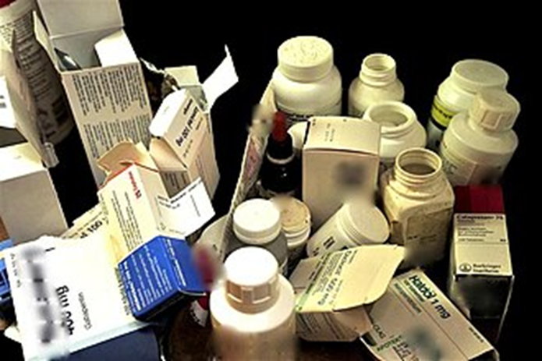
«Фармакоманія» (pharmakon – ліки, mania – пристрасть) – необгрунтоване намагання приймати лікарські препарати
неадекватне прагнення хворого до прийому різних ЛЗ або до прийому певного ЛЗ;
масове вживання населенням ЛЗ (в основному транквілізаторів і снодійних).
Деякі автори визначають цей термін як «схильність до вживання ЛЗ без нагальної потреби;
лікоманія».

Slide 52
Реакції, що виникають при повторному прийомі лікарських засобів.
Поліпрагмазія. Поліфармація

Slide 53
Реакція організму на повторне введення лікарських речовин.
Гіпореактивність - знижена реакція організму на лікарські засоби - звикання - проявляється толерантністю або тахіфілаксією.
Гіперреактивність - підвищена реакція організму, проявляється алергією, сенсибілізацією та ідіосинкразією.
При повторному введенні лікарських засобів можуть розвиватись особливі стани - лікарська залежність і кумуляція.

Slide 54
Звикання (толерантність, від лат. tolerantia - терплячість) - це зниження чутливості до препарату після його повторного введення, що потребує збільшення дози для того, щоб викликати ефект тієї самої інтенсивності, що раніше після введення меншої дози.
Тахіфілаксія (грец. tachys - швидкий і phylaxis - захист) - швидке зниження ефективності засобу після повторного введення, що розвивається протягом часу від кількох хвилин до однієї доби
Властивість викликати звикання мають снодійні засоби (особливо похідні барбітурової кислоти), транквілізатори, наркотичні анальгетики, проносні засоби та ін. До речовин, подібних за хімічною будовою, можливе перехресне звикання (морфін, промедол).

Slide 55
Кумуляція (лат. cumulatio ~ збільшення, нагромадження) - може бути викликана накопиченням в організмі активної речовини (матеріальна кумуляція) або сумацією її ефектів (функціональна кумуляція).
Матеріальна кумуляція - виникає після повторного введення лікарських речовин, що повільно елімінують. Часте введення призводить до накопичення і створення високої концентрації речовини в крові й тканинах, що супроводжується посиленням ефекту, аж до розвитку інтоксикації. Повільно виводяться з організму внаслідок міцного зв'язку з білками плазми крові деякі серцеві глікозиди (наприклад, дигітоксин), препарати йоду, брому.

Slide 56
Функціональна кумуляція - властива для сильнодіючих психотропних речовин. Самі ці речовини виводяться з організму досить швидко, але викликані ними функціональні зміни не зникають до повторного прийому. На цьому фоні наступна доза посилює ефект.
Прикладом наслідків функціональної кумуляції є порушення психіки і прогресуюча деградація особистості у хворих на хронічний алкоголізм (біла гарячка).
Спирт етиловий є речовиною, що швидко окиснюється і в тканинах не затримується, сумується його невротропна дія.

Slide 57
Сенсибілізація (лат. sensibilis - чутливий) - підвищення чутливості при повторному введенні лікарської речовини. Найчастіше сенсибілізацію викликають антибіотики, сульфаніламідні препарати, антидепресанти, нейролептики фенотіазинового ряду.

Slide 58
Порочне коло поліпрагмазії
ПОЛІПРАГМАЗІЯ (грец. poly — багато + pragma — предмет, річ) — одночасне призначення хворому у великій кількості лікарських препаратів, або медичних процедур
Поліморбідність
Поліпрагмазія
Прояви нових нозологічних форм
Небажані побічні ефекти
Прояви ятрогеній

Slide 59
поліпрагмазія
За даними літератури, при використанні 5 препаратів і менше частота побічної дії лікарських засобів не перевищує 5%, а при застосуванні 6 ЛЗ і більше вона різко збільшується — до 25% .
ПР при прийомі одного ЛЗ у літніх виникають у 10%, при прийомі більше 10 ЛЗ – практично в 100% випадків, а
летальність при цьому
наближається до 10%.

Slide 60
ФАКТОРИ РИЗИКУ ПОЛІПРАГМАЗІЇ
соціодемографічні ФР: вік (особливо 85 років і більше); європеоїдна раса; освіта (підвищення частоти звернення за медичною допомогою);
– стан здоров’я: мультиморбидность; хронічні захворювання;
– доступність охорони здоров’я;
– зростання частоти лікарських взаємодій;

Slide 61
додаткові тригери:
широке застосування фармакотерапії;
одночасне виведення ЛЗ на фармацевтичний ринок під різними торговими назвами та іноді агресивний маркетинг ЛЗ у багатьох країнах світу;
постійне збільшення кількості ЛЗ-генериків та їх номенклатури (в Україні становлять >80%);
зростання ринку безрецептурних ЛЗ — в Україні 40–60% загального обсягу ринку ЛЗ;
фетишизація і міфотворчість у фармакотерапії (поширеність цього явища як серед лікарів та інших медичних працівників, так і особливо серед населення);
широке застосування ЛЗ, придбаних через інтернет без консультативної участі лікаря чи фармацевта;
поширення застосування біологічно активних добавок;
різні за характером помилки лікарів і медичного персоналу.

Slide 62
Загальні методи профілактики поліпрагмазії:
Оцінка реальної необхідності вживання або призначення ЛЗ в кожному конкретному випадку. Використання добре відомих, випробуваних часом ЛЗ. Пам’ятати «правило 7 років».
Літнім хворим треба починати з одного ЛЗ і мінімальної дози. (Одночасний прийом 2 ЛЗ -небажані лікарські взаємодії у 6%, прийом 5 ЛЗ до 50%, а прийом 10 ЛЗ - ризик лікарських взаємодій сягає 100%).
Детально інформувати хворого про час, умови і кратність прийому призначеного ЛЗ, про можливі взаємодії з харчовими продуктами та іншими ЛЗ
Головним критерієм при виборі ЛЗ є дотримання співвідношення користь/ризик, тому перш за все доцільно призначати ЛЗ з найменшою кількістю побічних реакцій.

Slide 63
При терапії хворих від 65 років в амбулаторних умовах особливу увагу приділяти ЛЗ високого ризику (протидіабетичні ЛЗ, діуретики, антикоагулянти, антитромбоцитарні та антигіпертензивні ЛЗ, антиконвульсанти, антидепресанти, снодійні і наркотичні анальгетики).
Постійно слідкувати за зниженням лікарського навантаження. З цією метою існує 5-кроковий протокол, згідно якого треба: (1) детально розглядати всі вжиті хворим ЛЗ та показання до кожного з них; (2) оцінювати сумарну шкоду лікарського навантаження; (3) оцінювати кожен ЛЗ з позиції співвідношення очікуваної користі і шкоди; (4) вибирати ЛЗ з найменшим співвідношенням «користь/шкода»; (5) приступати до режиму скасування лікарського навантаження з подальшою оцінкою ефекту проведеної терапії.

Slide 64
Заборонити фармацевтам і середньому медичному персоналу призначати і пропонувати хворим ЛЗ, оскільки це є не їх функція і через неосвідченість станом хворого такі призначення можуть привести до розвитку поліпрагмазії і ПДЛЗ.
Використовувати тільки офіційні і незалежні джерела інформації про ЛЗ з критичною їх оцінкою, оскільки нерідко фармацевтичні виробники в комерційних інтересах просувають свою продукцію і завуальовано поширюють свою рекламу через наукові медичні форуми, лекції фахівців, публікації в науково-практичних виданнях.
Своєчасно повідомляти про ПДЛЗ або відсутність очікуваного ефекту від ЛЗ в уповноважений орган – ДП «ДФЦ».

Slide 65
Поліпрагмазія та поліфармація: чи є різниця?
Термін «поліфармація» на відміну від терміна «поліпрагмазія» не завжди має негативний відтінок, і його часто застосовують для позначення одночасного використання пацієнтом більше чотирьох-п’яти лікарських засобів.
Поліфармація буває:
відповідна, або обґрунтована (коли призначення великої кількості лікарських засобів виправдано)
Невідповідна (коли кількість призначених лікарських засобів неправильна і незбалансована).

Slide 66
Відповідна (обґрунтована) поліфармація - застосування ЛЗ пацієнтом зі складними та/або множинними захворюваннями, їх вживання узгоджується з найкращими доказами.
Комбінація лікарських засобів при цьому забезпечує підтримку високої якості життя протягом довгого часу і мінімізує шкоду від медикаментозної терапії.
Пацієнт з ІХС може вживати антиагрегант, антиангінальний засіб, засіб із групи статинів, інгібітор АПФ.

Slide 67
Невідповідна поліфармація - коли кілька лікарських засобів призначають неналежним чином або коли передбачувана перевага лікарських засобів не реалізована.
Комбінація препаратів при цьому може бути небезпечною через взаємодію лікарських засобів; загальні вимоги щодо прийому ліків або «тягаря таблеток» є неприйнятними для пацієнта; ці вимоги ускладнюють досягнення клінічно корисного прийому ліків; ліки призначаються для лікування побічних ефектів інших засобів тоді, коли доступні альтернативні рішення для зменшення кількості призначених ліків.

Slide 68
«Фармакоманія» (pharmakon – ліки, mania – пристрасть) – необгрунтоване намагання приймати лікарські препарати
неадекватне прагнення хворого до прийому різних ЛЗ або до прийому певного ЛЗ;
масове вживання населенням ЛЗ (в основному транквілізаторів і снодійних).
Деякі автори визначають цей термін як «схильність до вживання ЛЗ без нагальної потреби;
лікоманія».

Slide 69

Бувають хворі, яким неможливо допомогти,
але немає такиї хворих, яким неможливо нашкодити.
E.C. Lambert

